Slide 1
デコ活 脱炭素につながる新しい豊かな暮らしを創る国民運動
脱炭素社会の早期実現に向けたシンポジウム
ゼロカーボンおおさかを目指して
2024年２月20日
環境省 近畿地方環境事務所
阪本 悠佑

Slide 2
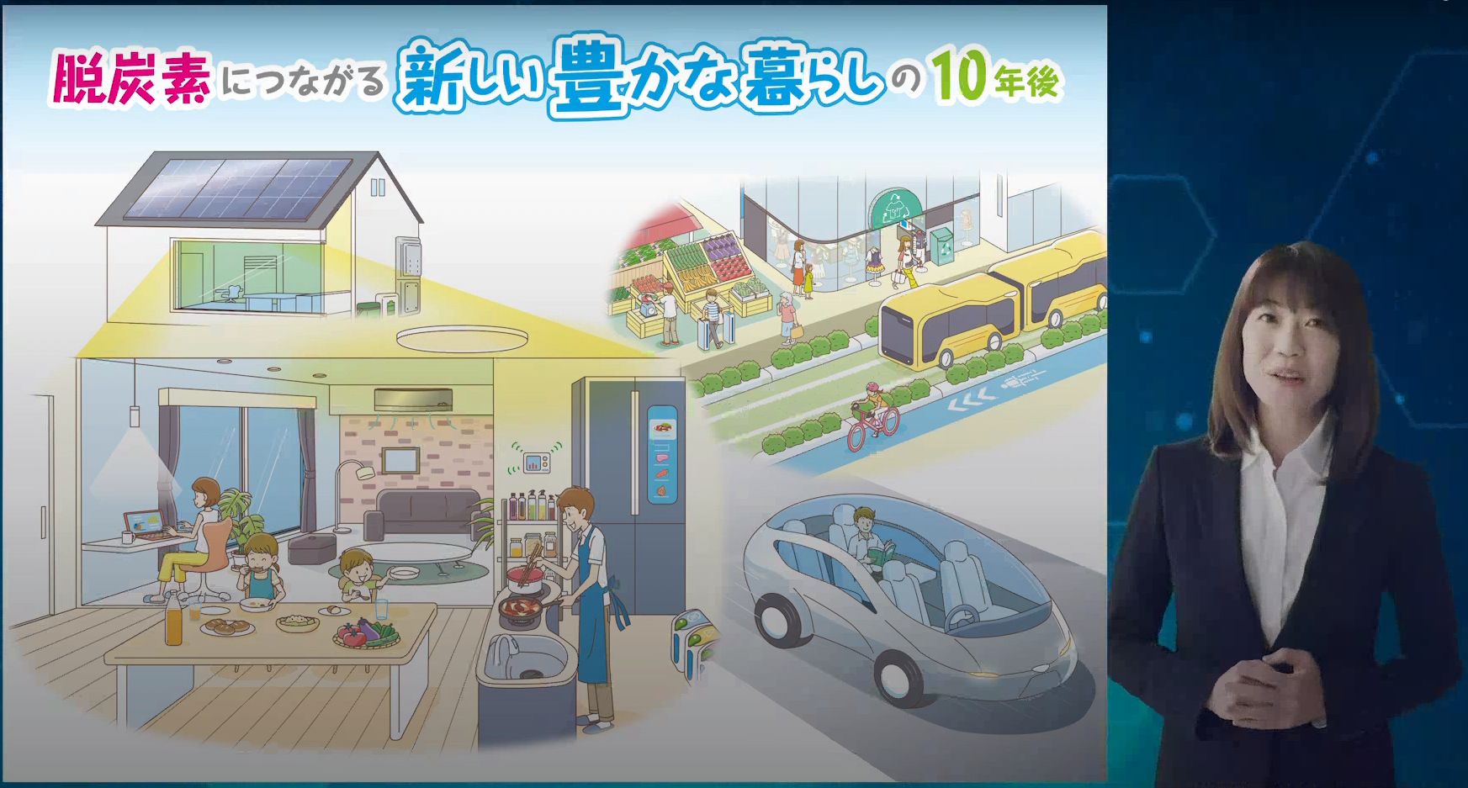
まずはこちらの動画を（高橋尚子さん）
2050 CARBON NEUTRAL ～脱炭素につながる 新しい豊かな暮らしを創る国民運動～ フルバージョン (youtube.com)（12万回再生（2024年２月20日時点））

Slide 3
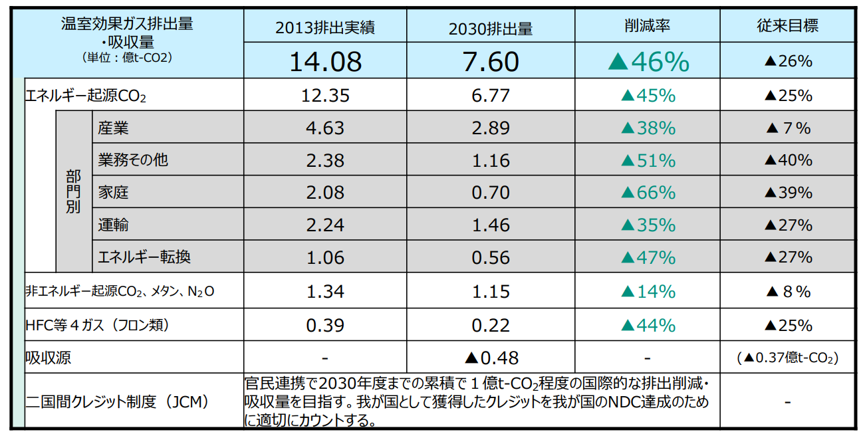
デコ活の背景（1/2）
○脱炭素の実現に向けては、2030年家庭66％、運輸35％、非エネ14％、業務51％削減など、暮らし、ライフスタイルの分野でも大幅な削減が求められます。
地球温暖化対策計画（令和３年）の概要
出典: 地球温暖化対策計画 概要

Slide 4
デコ活の背景（2/2）
○国民・消費者の9割が脱炭素という用語を認知している一方、そのために何をしたらよいか分からないなど、具体的な行動に結びついているとは言えない状況にあります。
「脱炭素」という言葉を知っている人は90.8％、
行動に移している人は33.1％
脱炭素について若年層では、「よくわからない」、
「意識・貢献できる瞬間がない」と回答した人が約6割に
どの程度脱炭素社会に向けた行動をしているか
脱炭素社会の実現に向けて取り組むことについて、正直どのように思うか（とてもそう思う＋そう思う）
（10-20代の回答）
(%)
12.7
(%)
22.1
正直 、 よ く わ か ら な い の で 、 や る べ き こ と を 決 め て く れ た ら 従 う | 59.4
正 直 、 意 識 ・ 貢 献 で き る 具 体 的 な 瞬 間 が な い | 58.5
正 直 、 自 分 一 人 で や っ て も 変 わ ら な い | 56.9
正 直 、 取 り 組 む モ チ ベ ー シ ョ ン が 続 か な い | 50.2
まったく意識して行動してない
あまり意識して行動してない
どちらともいえない
ある程度意識して行動している
非常に意識して行動している
3.5
出典: 博報堂 「第二回 生活者の脱炭素意識＆アクション調査」 ～2022 年 3 月調査結果～

Slide 5
大阪市のCO₂排出状況①
産業15％、業務その他（オフィスビルなど）40％、 家庭25％、運輸（自動車など）15％
2013年（平成25年）と比べて、約30%減少

Slide 6
大阪市のCO₂排出状況➁
全国平均と比べて…業務その他（オフィスなど）・家庭からの排出が多い

Slide 7
「デコ活」（脱炭素につながる新しい豊かな暮らしを創る国民運動）とは
○ 脱炭素につながる新しい豊かな暮らしの実現に向けた国民の行動変容、ライフスタイル転換のうねり・
ムーブメントを起こすべく、新しい国民運動を開始し、世界に発信します。
脱炭素の実現に向け、暮らし、ライフスタイルの分野でも大幅なCO2削減が求められます。
1
国際的にも（G7・G20等において）、
我が国から製品・サービスをパッケージにした新しいライフスタイルの提案・発信
官民連携によるライフ スタイル・イノベーションの国際協調を提案・発信
国内での新たな消費・行動の喚起とグローバルな市場創出・マーケットインを促します。
例えば10年後など、脱炭素につながる将来の豊かな暮らしの全体像、絵姿をお示しします。
しかし、国民・消費者の行動に具体的に結びついているとは、まだ言えない状況です。
2
2 国、自治体、企業、団体等で共に、国民・消費者の新しい暮らしを後押しします。
↓

Slide 8
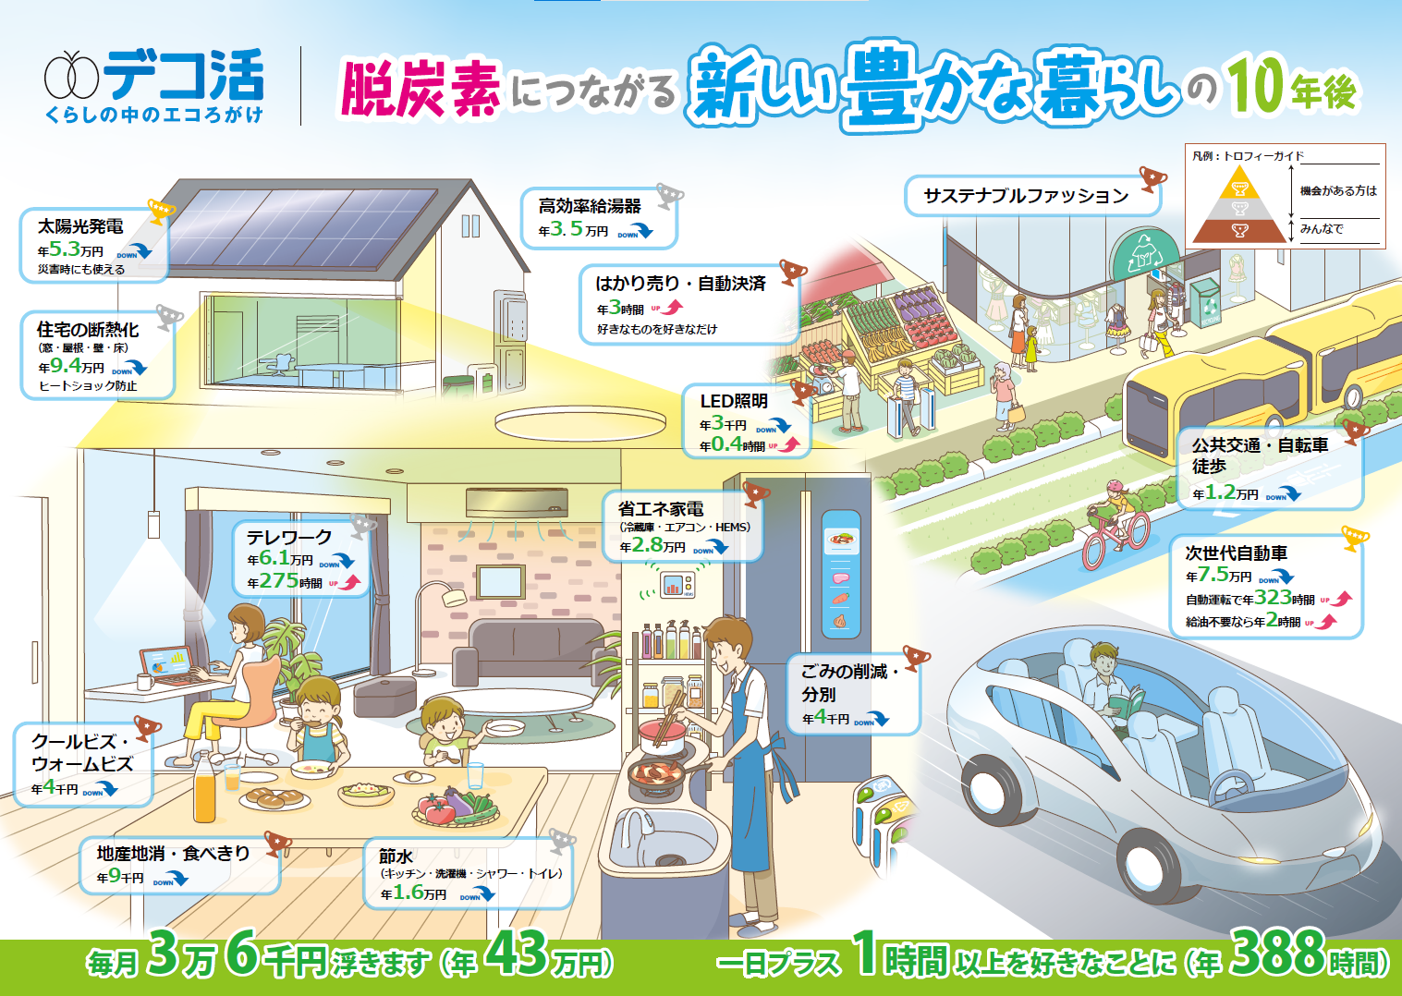
デコ活の全体像（脱炭素につながる将来の豊かな暮らしの絵姿）
〇 今から約10年後、 生活がより豊かに、より自分らしく快適・健康で、そして2030年温室効果
ガス削減目標も同時に達成する、新しい暮らしを提案をします。
※新しい暮らしの根拠や数値のバックデータは、https://ondankataisaku.env.go.jp/decokatsu/から確認を。

Slide 9
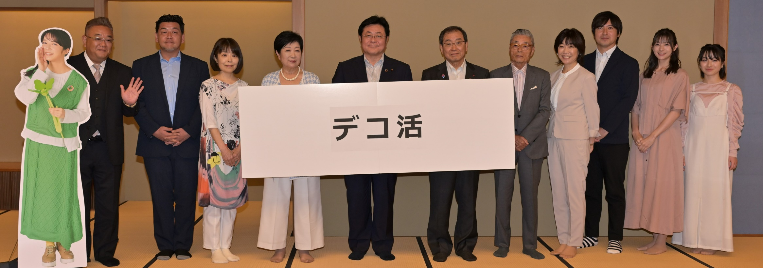
新国民運動の愛称＝「デコ活」
サンドウィッチマン
髙橋
尚子
さん
足立
梨花
さん
田牧
そら
さん
上白石
萌音
さん
伊達
みきお
さん
富澤
たけし
さん
俵
万智
さん
道場
六三郎
さん
桝
太一
さん
小池
都知事
西村
環境大臣(当時)
十倉
経団連会長
愛称
国民に広く公募し（8,200件の応募）、愛称公募選定会議で「デコ活」※に決定（生みの親↑）
※二酸化炭素(CO2)を減らす(DE)脱炭素(Decarbonization)と、環境に良いエコ(Eco)を含む"デコ“と活動・生活を組み合わせた新しい言葉
普及浸透
↓
実践
♦ ロゴ・メッセージ・アクション
♦ “暮らしの10年ロードマップ”を
年度内に策定し、計画的に実行
デコ活アクション
まずはここから
電気も省エネ 断熱住宅
デ
こだわる楽しさ エコグッズ
コ
感謝の心 食べ残しゼロ
カ
つながるオフィス テレワーク
ツ
約1,100の企業・自治体・団体等と協力し、国民・消費者の行動変容、
ライフスタイル転換を後押しし、脱炭素製品・サービス等の需要を強力に創出

Slide 10
デコ活の内容
○国、自治体、企業、団体、消費者等の主体が、国民・消費者の新しい暮らしを後押しします。
デジタルも駆使して、多様で 快適な 働き方、暮らし方 を後押し（テレワーク、地方移住、 ワーケーションなど)
脱炭素につながる新たな暮らしを支える製品・サービスを提供・提案
脱炭素につながる新たな豊かな暮らしの全体像を知り、触れ、体験・体感してもらう様々な 機会・場（応援拠点）を アナログ・デジタル問わず提供
1
2
3
4
インセンティブ や効果的な 情報発信 (気づき、ナッジ) を通じた行動変容の後押し (消費者からの発信も含め)
地域 独自の (気候、文化等に応じた) 暮らし方の提案、支援
今年度以降、地域・全国へ

Slide 11
デコ活応援団（新国民運動官民連携協議会）
○官民連携で効果的な実施につなげるため、国、自治体、企業、団体、消費者等による官民連携協議会
(プラットフォーム) を、新国民運動と同時に立ち上げ、一体的な展開を図っています。
「官民連携協議会」 を立ち上げ
参加者間で協議し、以下のアクションを実施
国
企業
デジタル活用や製品、サービスを 組み合わせた新たな豊かな暮らしの パッケージ提案、機会・場の創出など 消費者への効果的な訴求に向けた連携
1
デコ活応援団
（新国民運動官民連携協議会）
各主体の取組で得られた 知見・経験・教訓の共有と ベストプラクティスの横展開 （グリーンライフポイント事業等）
2
自治体
消費者
団体
政府施策への提案・要望 (環境省普及啓発予算の 具体的な使い道・アイデア等)
3
※ポータルサイト（https://ondankataisaku.env.go.jp/decokatsu/）からお気軽にご参画いただけます。

Slide 12
スモールグループの立ち上げ及びテーマ設定
○個別テーマに係るスモールグループの運用を開始し、積極的な議論を行う場を設定しています。
○スモールグループへの参加の希望や新規テーマ設定についても常時、受け付けています。
テーマ | 人数 | 議論中の論点・これまでのご意見
①住宅 | 126 | 消費者にとってストック（既存住宅）の省エネ化の優先度を向上させる取組方法の策定 断熱における課題の特定と、消費者の関心を高める効果的な訴求方法の検討
②インセンティブ/ポイント | 138 | インセンティブを用いた脱炭素の啓発方法検討
③モビリティ | 97 | ユーザーがエコドライブ等の取組を自発的、もしくは能動的に実施可能な仕組みの形成方法検討
④食 | 94 | 企業間連携により、自律分散型の地産地消を実現できる具体手段の検討 食の生産、物流の中で、最も脱炭素へのインパクトが大きい分野の特定
⑤宅配/通販 | 67 | エコドライブの訴求方法検討 利用者の利便性と環境への配慮の判断軸の策定
⑥サステナブル ファッション | 73 | 消費者の衣服リサイクルへの意識を向上させる訴求手段・方法の検討
⑦教育 | 107 | 従業員へ向けた学習環境の整備方法の検討 子供が自分ごととして行動できる教育方法の策定
⑧GHG 見える化 | 149 | 見える化から、行動変容に繋がる仕組みの策定
テーマ | 人数 | 議論中の論点・これまでのご意見
⑨プラスチック | 93 | リサイクルの原料収集、原料の選別等の、リサイクルの各工程における課題の特定 上記を解決する技術・運用方法の共有・策定 マイボトル等の、消費者を巻き込んだプラスチック削減方法の策定と、課題の特定
⑩意識啓発 | 141 | 省エネに対するネガティブイメージを払拭するための対応方針策定 知識の蓄積のみならず、環境問題を自分ごととして捉え、行動を促すための啓発方法の策定 脱炭素を啓発する適切なターゲットの選定
⑪ワーケーション | 55 | 再エネ活用に向けた実証実験とワーケーションを融合した取組事例の共有 地域住民との効果的な連携方法の策定
⑫生物 多様性 | 87 | 生物多様性の数値化、計算方法の検討 企業の生物多様性保全に向けた行動指針策定
⑬廃棄物 | 96 | 廃棄物のリサイクルにおける課題・原因の特定 ⇒全国規模の一斉回収が難しい ⇒コストが高い（特に複合素材のリサイクル） ⇒運輸時にCO2が排出される
⑭若者 | 56 | 消費者の環境配慮型商品への購買意欲を向上させる取組方法の検討 ⇒企業間イベント、インセンティブ付与の検討
※令和６年１月31日時点

Slide 13
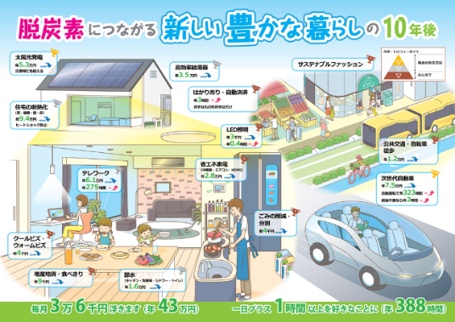
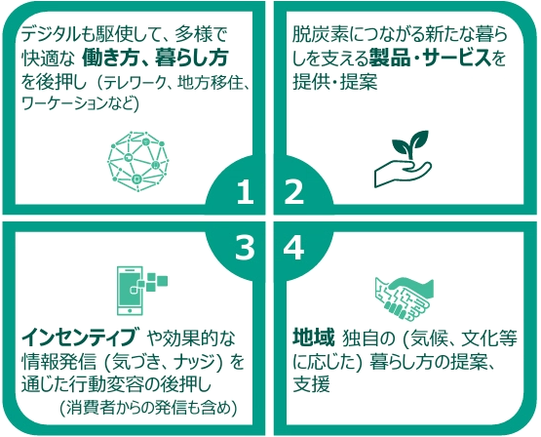
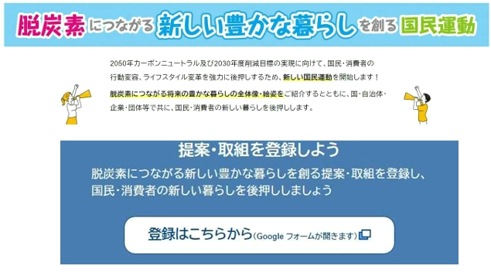
デコ活応援団の位置付け、機能
○デコ活の中での協議会の位置付け ＝国×自治体×企業×団体×消費者の連携・実践の場＆最新情報・意見の共有・交換の機会
○プロジェクト提案・実施、施策への意見・要望、参画主体間のつなぎ・照会等をサポート
➡ 皆様が”やりたいこと”を実現する場として、デコ活応援団をフルスイングでご活用ください！
デコ活応援団
1,096主体
（297自治体、534企業、 222団体、43個人）
令和６年１月31日時点
実証事業、普及啓発、実践事業・キャンペーン等の実施に対する関連予算の活用(シードマネー・呼び水的資金サポート等)
参画団体の皆様のご提案を踏まえた連携・マッチング
G７/G20等におけるグローバルな発信・PRの機会の確保など
10年後の絵姿
個々の取組、製品・サービス等の発信・PRなど
ポータル登録数:379件
（デジタル関係:37件、製品・サービス:184件、インセンティブ: 124件、地域:34件 ※重複有）
令和６年１月31日時点

Slide 14
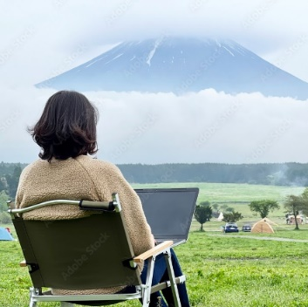
「新しい豊かな暮らし」に向けた個別アクション
第１弾
○ 「ファッション」、「住まい」、「デジタルワーク」で、新しい豊かな暮らしを提案します。
1
若者含めた全世代が働きやすい服装を選べる“オフィス服装改革”を 呼びかけます。
業界の皆様と連携し、サステナブルファッションを浸透させます。
【ファッション】
2
快適で健康な暮らしにもつながる住宅の断熱リフォーム促進キャンペーン
を展開します。
【住まい】
3
テレワークの率先垂範 を実行します。
国立公園のデジタル化 (ワーケーション・インバウンド対応)
と民間・自治体と連携した積極誘致を促進します。
【デジタルワーク】

Slide 15
住宅省エネ対策（断熱リフォーム）の推進
○家庭部門の省エネを強力に推進するため、住宅の断熱性の向上や高効率給湯器の導入等の住宅省エネ 化を支援します。
○昨年に引き続き本キャンペーンへのご協力をお願いします。

Slide 16
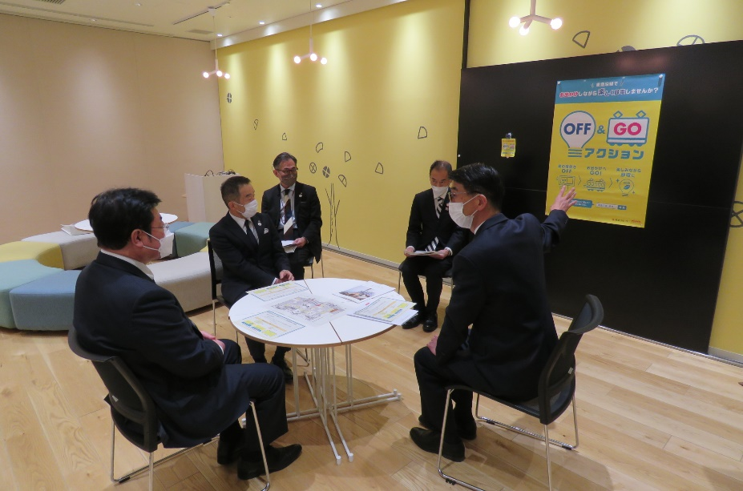
「新しい豊かな暮らし」に向けた個別アクション
第２弾
○個別アクション第２弾として、”スイッチを消してお出かけ省エネ・節電キャンペーン”を推進中です。
○「実践・体験の場」や「製品・サービス」をお持ちの企業、地域の旗振り役となる自治体・団体をはじめ、
本キャンペーンに賛同・連携いただける方を募りますので、奮って参画をお願いします。
「スイッチを消してお出かけ省エネ・節電」とは
家庭の冷暖房、照明を切って、まちに出てお店で買い物や食事等をすることで、楽しみながら、エネルギー消費を減らすことができます。
事例紹介：東急（株）が実施する「東急沿線お出かけ節電プロジェクト「OFF&GO」アクション」
令和５年１月には、渋谷ヒカリエでの取組を 西村環境大臣(当時)が視察しました。
省エネと今冬の節電を楽しい取組とするため、東急グループの商業施設145店舗で使えるクーポンを提供して、家の電気をOFF→お出かけへGOを提案します。

Slide 17
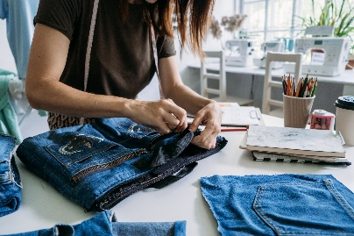
クールビズ×サステナブルファッション、熱中症予防キャンペーン
○令和５年5月より、①クールビズ×サステナブルファッション、②熱中症予防キャンペーンを展開しています。
○「実践・体験の場」や「製品・サービス」をお持ちの企業、地域の旗振り役となる自治体・団体をはじめ、
本キャンペーンに賛同・連携いただける方を募りますので、奮って参画をお願いします。
①クールビズ×サステナブルファッション
クールビズに、衣類のリサイクル/アップサイクル等、一つの衣服を長く活用するサステナブルファッションを併せ、新たな夏の装い創出につなげます。
クールビス（軽装励行）を超えた、TPOに応じた服装の自由化につなげます。
サステナブルファッションの浸透促進により、大量生産・大量消費型から廃棄を少なくする循環型への移行を推進します。
②熱中症予防
夏場から秋口の熱中症増加に備え、広く熱中症予防の必要性と重要性を呼びかけます。
熱中症予防につながる「機会・場」や「製品・サービス」のご提案をお願いします。
「新しい豊かな暮らし」における暑い時期の過ごし方を是非ご提案ください！

Slide 18
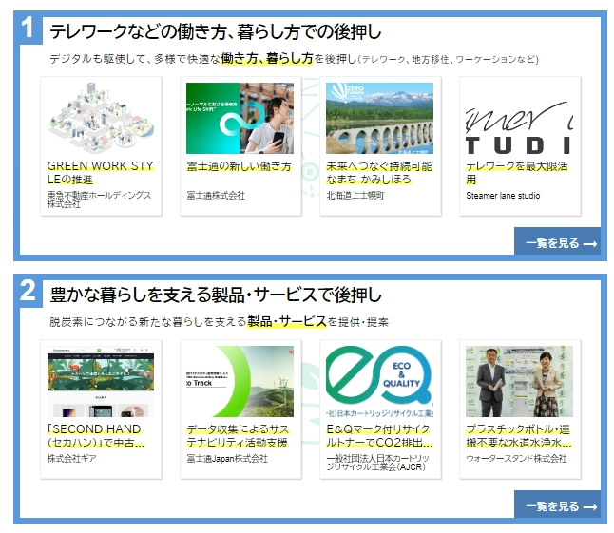
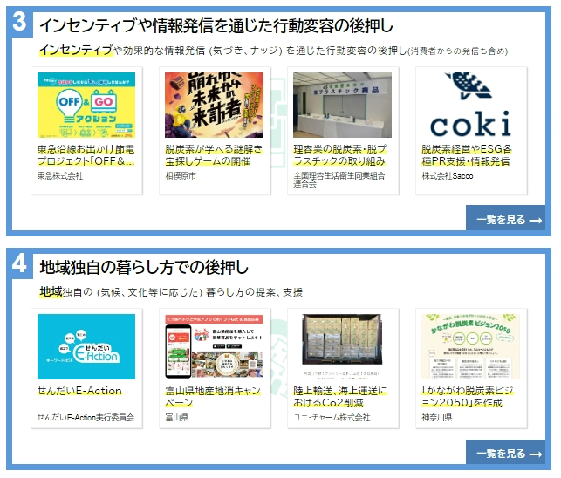
製品・サービス・取組の登録と発信
○ポータルサイト（https://ondankataisaku.env.go.jp/decokatsu/）において、「脱炭素につながる新しい豊かな暮らしを支える取組、製品・サービス」の登録を広く受け付けています。
○登録いただいたものは、ポータルサイトやSNS等で発信・PRします。

Slide 19
【参考】官民連携実践プロジェクト・応援の場の支援のあり方
○ 官民連携実践プロジェクトの組成から実施、実施後フォローまで、事務局等が
サポートします。
➡ マッチング、案件形成、シードマネー、発信ＰＲ、効果測定など
必要な範囲で支援が可能ですので、事務局までお気軽にご相談ください！
このうち、シードマネーについては、
事業ポートフォリオの一部に呼び水的に資金投入することで、
その後の自走、社会実装・拡大普及が見込まれ、
脱炭素に向けて費用対効果が高いもの
に対して資金サポートを行うものです。こちらも事務局までご相談ください！

Slide 20
【参考】 「デコ活」（脱炭素につながる新しい豊かな暮らしを創る国民運動）推進事業

Slide 21
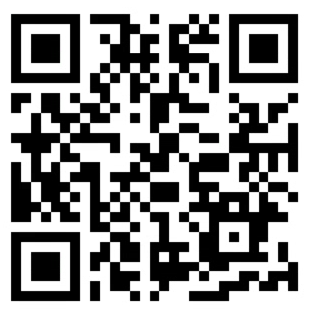
最後に
１人１人ができる脱炭素アクションなど、デコ活HPから是非ご覧ください！
デコ活（脱炭素につながる新しい豊かな暮らしを創る国民運動） (env.go.jp)

Slide 22
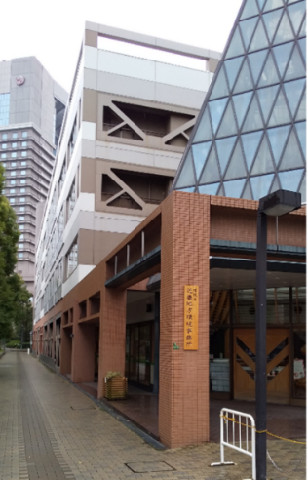
お問合せ先
環境省
近畿地方環境事務所
地域循環共生圏・脱炭素推進グループ
メール
TEL
最寄り駅
：CN-Kinki@env.go.jp
：06-6881-6511
：JR桜ノ宮駅
お気軽にお問合せください！
テレワークなどが多いため、
できればメールが助かります。
21
Notes:
途中で御紹介した、エネ特ポータルサイト、を見てもよく分からない、あるいは、補助事業の検索の方法が分からない等、お困りごとがございましたら、
お気軽に、近畿地方環境事務所まで、お問い合わせいただきましたら幸いです。
以上、ご清聴ありがとうございました。

